Slide 1
STEP 04: Aspire 오케스트레이션
Microsoft Agent Framework

Slide 2
Aspire?

Slide 3
Docker Compose

Slide 4
Docker Compose
👉 컨테이너 오케스트레이션

Slide 5
Docker Compose
👉 컨테이너 오케스트레이션
👉 YAML 파일로 구성

Slide 6
Docker Compose
👉 컨테이너 오케스트레이션
👉 YAML 파일로 구성
👉 디버깅 어려움

Slide 7
Docker Compose
👉 컨테이너 오케스트레이션
👉 YAML 파일로 구성
👉 디버깅 어려움
👉 Observability, Traceability 등 구현 어려움

Slide 8
Aspire

Slide 9
Aspire
👉 코드 우선 방식

Slide 10
Aspire
👉 코드 우선 방식
👉 컨테이너/앱 오케스트레이션

Slide 11
Aspire
👉 코드 우선 방식
👉 컨테이너/앱 오케스트레이션
👉 빌트인 OpenTelemetry 구현

Slide 12
Aspire
👉 코드 우선 방식
👉 컨테이너/앱 오케스트레이션
👉 빌트인 OpenTelemetry 구현
👉 클라우드 종속성 없음

Slide 13
Aspire
👉 코드 우선 방식
👉 컨테이너/앱 오케스트레이션
👉 빌트인 OpenTelemetry 구현
👉 클라우드 종속성 없음
👉 언어 종속성 없음

Slide 14
Aspire 호스트

Slide 15
var builder =
DistributedApplication.CreateBuilder(args);
var ai = builder.AddOpenAI("openai");
var agent = builder.AddProject<Projects.Agent>("agent")
.WithReference(ai);
var webUI = builder.AddProject<Projects.WebUI>("webui")
.WithReference(agent);
await builder.Build().RunAsync();

Slide 16
var builder =
DistributedApplication.CreateBuilder(args);
var ai = builder.AddOpenAI("openai");
var agent = builder.AddProject<Projects.Agent>("agent")
.WithReference(ai);
var webUI = builder.AddProject<Projects.WebUI>("webui")
.WithReference(agent);
await builder.Build().RunAsync();

Slide 17
var builder =
DistributedApplication.CreateBuilder(args);
var ai = builder.AddOpenAI("openai");
var agent = builder.AddProject<Projects.Agent>("agent")
.WithReference(ai);
var webUI = builder.AddProject<Projects.WebUI>("webui")
.WithReference(agent);
await builder.Build().RunAsync();

Slide 18
var builder =
DistributedApplication.CreateBuilder(args);
var ai = builder.AddOpenAI("openai");
var agent = builder.AddProject<Projects.Agent>("agent")
.WithReference(ai);
var webUI = builder.AddProject<Projects.WebUI>("webui")
.WithReference(agent);
await builder.Build().RunAsync();

Slide 19
Aspire 클라이언트

Slide 20
var builder = WebApplication.CreateBuilder(args);
builder.AddServiceDefaults();
…
app.MapDefaultEndpoints();
…
await app.RunAsync();

Slide 21
var builder = WebApplication.CreateBuilder(args);
builder.AddServiceDefaults();
…
app.MapDefaultEndpoints();
…
await app.RunAsync();

Slide 22
…
builder.Services.AddHttpClient("agent", client =>
{
var endpoint = "https+http://agent";
client.BaseAddress = new Uri(endpoint);
});
…

Slide 23
Aspire 대시보드

Slide 24
OpenTelemetry 활용
end-to-end 데이터 추적

Slide 25
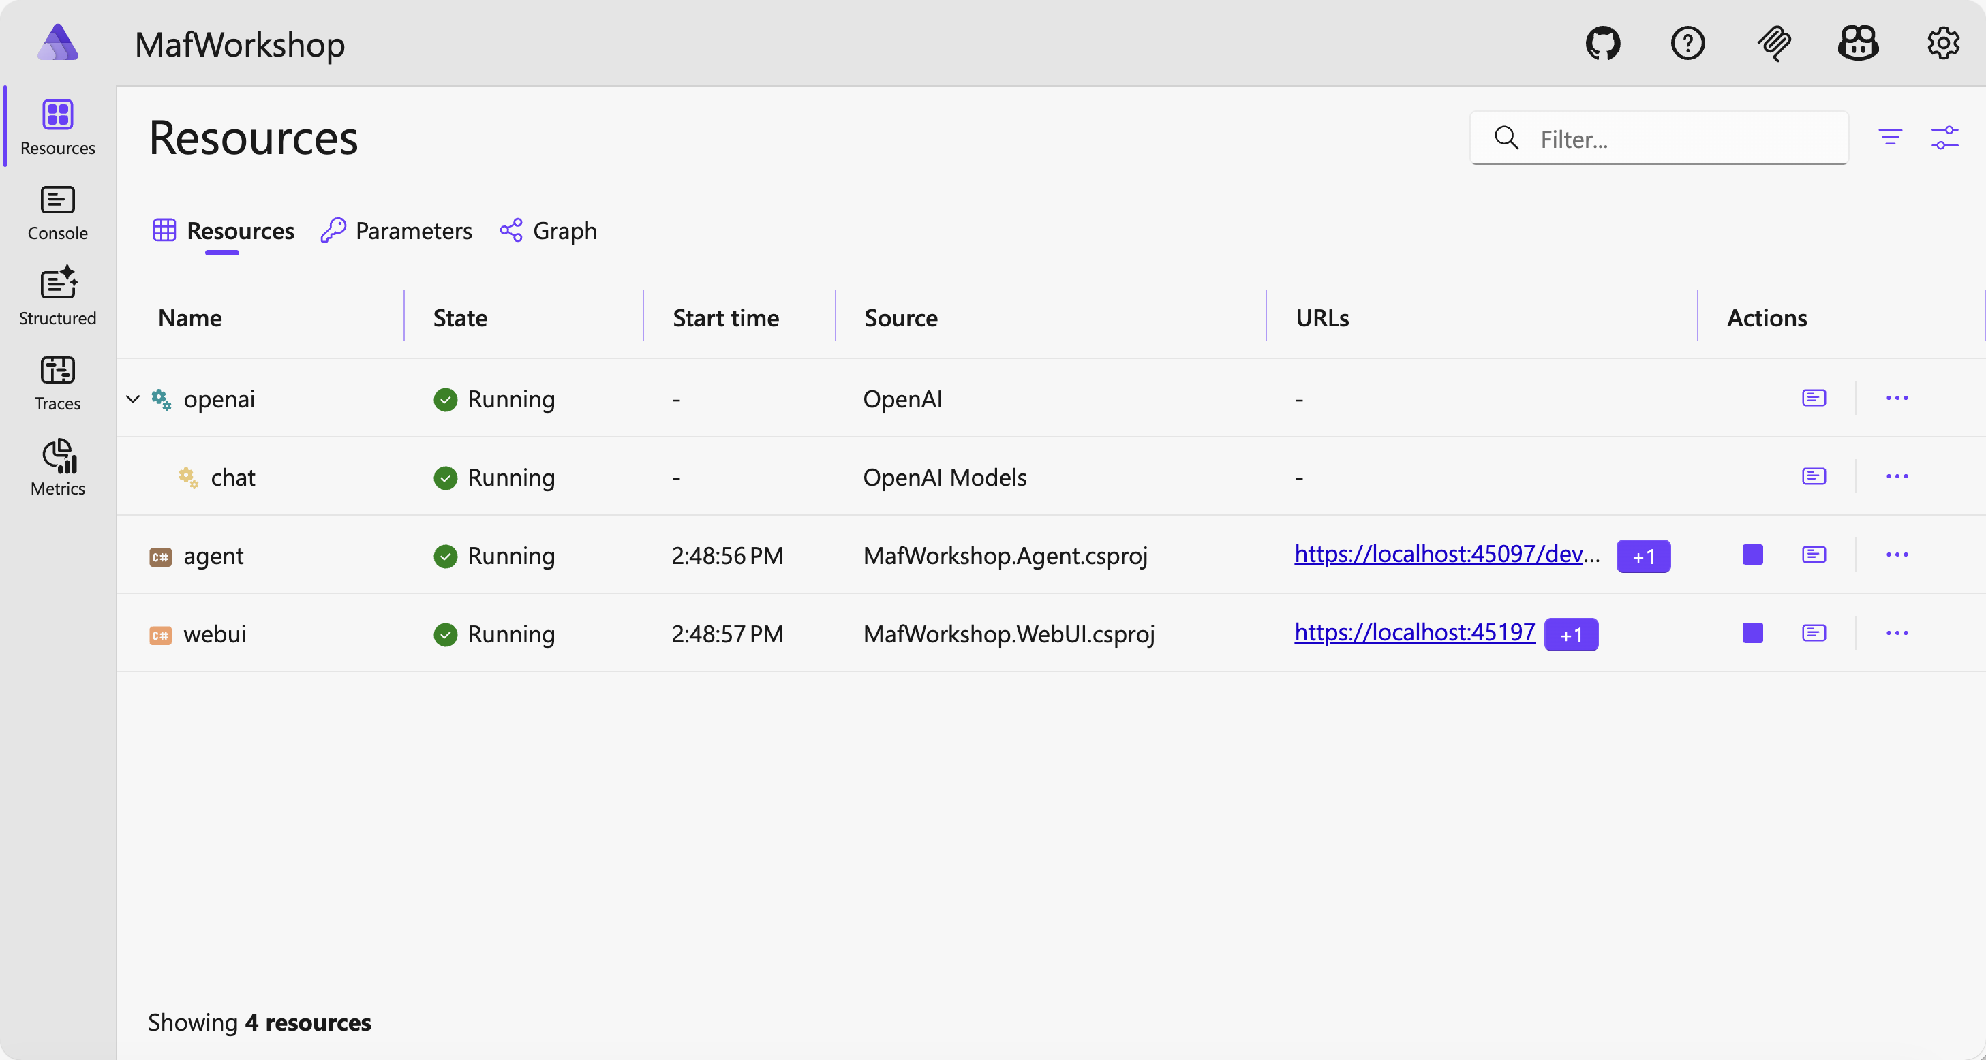

Slide 26
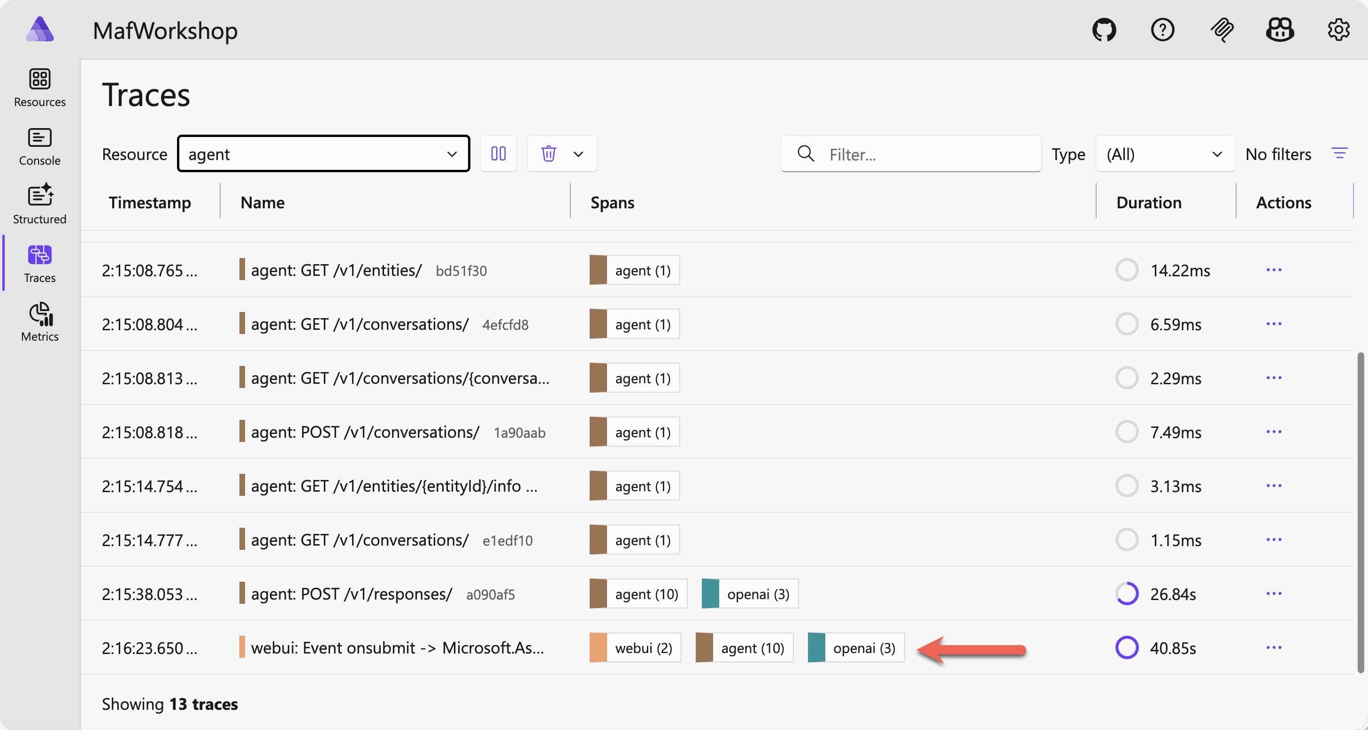

Slide 27
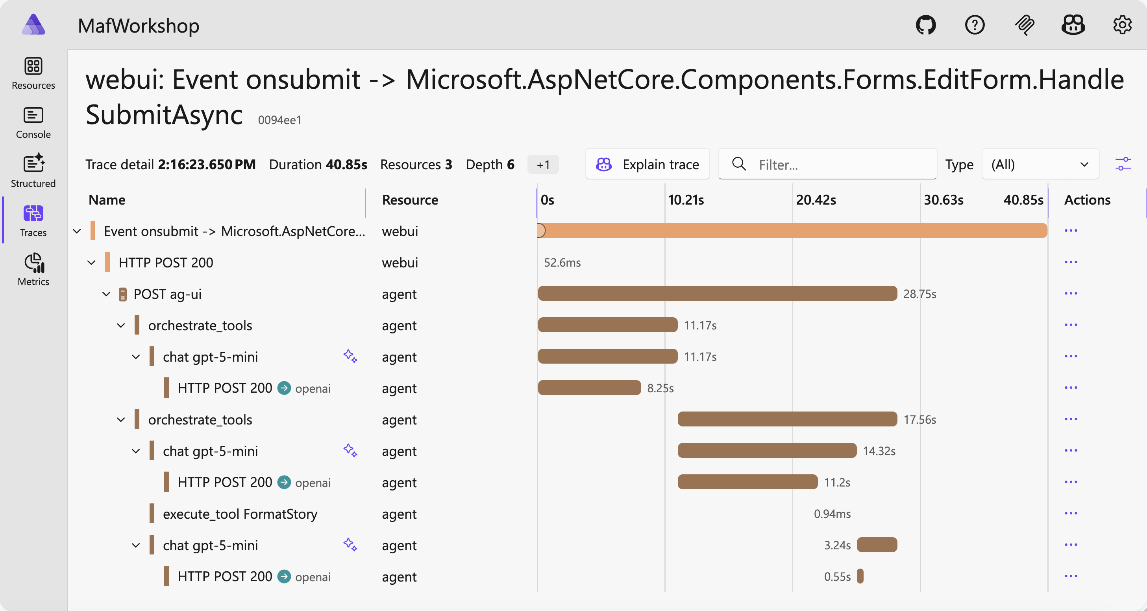

Slide 28
실습 시작

Slide 29
aka.ms/agentframework/workshop/ko
STEP 04

Slide 30
Microsoft branding slide

